Slide 1
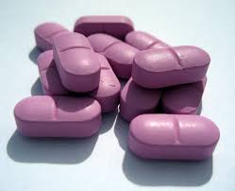
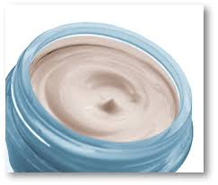
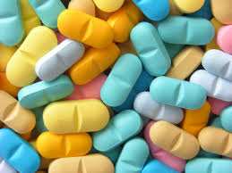
DEGRADASI OBAT & Kinetika Reaksi Kimia
Sabtanti Harimurti, Ph.D., Apt.

Slide 2
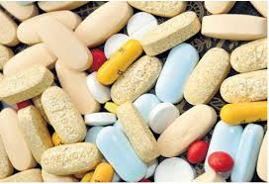
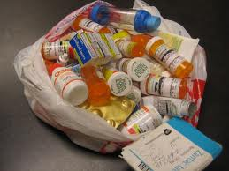
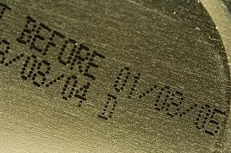
PENDAHULUAN
STABILITAS adalah simbol dari kualitas suatu produk (obat, kosmetik, dan atau makanan dll)

Slide 3
Definisi: Stabilitas → adalah kapasitas produk obat untuk tetap berada dalam spesifikasi yang telah ditetapkan untuk memastikan identitasnya, kekuatan kualitas dan kemurnian.
Instabilitas dapat menyebabkan :
- Perubahan yang tidak diinginkan dalam kinerja, yaitu disolusi / bioavailabilitas(jika berubah maka BA(adalah kecepatan dan banyaknya obat di absorbsi) akan berubah pula)
- Substansial perubahan dalam penampilan fisik dari bentuk sediaan
- Penyebab kegagalan produk
- dll

Slide 4
Expiration time: waktu yang tertera pada kemasan yang menunjukan batas waktu yang diperbolehkannya obat tersebut dikonsumsi karena diharapkan masih memenuhi spesifikasi yang ditetapkan.
Shelf-life: adalah periode penggunaan dan penyimpanan yaitu waktu dimana produk tetap memenuhi spesifikasinya jika disimpan dalam wadahnya yang sesuai dengan kondisi penjualan di pasar.

Slide 5
Efek yang tidak diinginkan potensial dengan adanya ketidakstabilan produk farmasi

Slide 6
Faktor yang mempengaruhi Stabilitas
Faktor-faktor lingkungan
- Suhu
- Cahaya
- Oksigen
- Moisture
- Karbon dioksida
Obat atau eksipien dalam bentuk sediaan
-Ukuran partikel obat
-pH
Kontaminasi miroba
Adanya Kontaminasi logam
Pelucutan/pelepasan (keluarnya zat tertentu) dari wadah

Slide 7
Jenis studi stabilitas:
Fisik → skill lab→ pengamatan fisik sediaan obat
Kimia
Mikrobiologi
Terapetik
Toxikologi

Slide 8
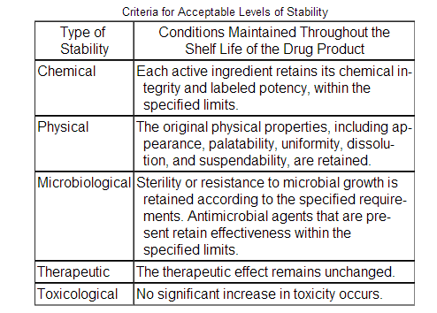

Slide 9
Stabilitas fisik
Stabilitas fisik menyiratkan bahwa:
- Formulasi ini benar-benar tidak berubah sepanjang umur simpan dan belum mengalami perubahan dengan cara penampilan, sifat organoleptik, kekerasan, kerapuhan, ukuran
partikel dll
Hal ini penting karena mempengaruhi:
a. Keanggunan farmasi
b. keseragaman konten obat
c. tingkat pelepasan obat

Slide 10
Stabilitas fisik
Perumusan | Kemungkinan masalah ketidakstabilan fisik | Efek
Larutan oral | Hilangnya rasa Perubahan dalam rasa Kehadiran rasa karena interaksi dengan botol plastik Kehilangan warna Pengendapan Perubahan Warna Organoleptic changes, microbial growth may be accompanied by discoloration , turbidity, or gas formation | Change in smell or feel or taste Steps to prevent instability: Use of proper and suitable excipients packing materials
Larutan parenteral | Perubahan warna karena reaksi fotokimia. Terjadinya endapan akibat interaksi dengan wadah atau stopper Terjadinya "whiskers" Terjadinya clouds: (i) perubahan kimia (ii) Penyusunan asli dari larutan jenuh | Perubahan dalam penampilan dan bioavailabilitas

Slide 11
Presence of “whiskers”. If some small pinholes are present in the ampoule due to improper sealing the solution wicks out, the liquid evaporates and the solid settles on the outside. It further helps in wicking out more solution and long lines of crystals form on the outside of the vial which are called whiskers. This may happen due too small hole (<0.5 μm) going undetected or the crack developing during storage

Slide 12
Clouds: A cloud will appear in the product due to:
Chemical changes (an ester eg.: polysorbate may hydrolyse producing an acid which is poorly soluble)
Solubility product may be exceeded.
The original preparation of a supersaturated solution or the use of a metastable form (ex: calcium gluceptate)
Effects
Change in appearance and in bioavailability.
Steps to prevent instability
Use of antioxidants (0.5%) Acetylcystane or 0.02 – 1% Ascorbic acid) or Chelating agents (0.01 – 0.075 sodium edetate) to prevent discoloration.
Change in stopper or material of the container will eliminate the problem.
Checking of the manufacturing process Increasing solubility by the use of co-solvents (eg: polyethylene glycol) or by other methods such as micellar approach or complexation will reduce clouding.

Slide 13
Suspensi | Settling → partikel mengendap Caking → mengendap Pertumbuhan kristal | Hilangnya keseragaman konten obat dalam dosisyang berbeda dari botol Hilangnya keanggunan
Emulsi | Creaming Coalscence→ minyak memisah 3. Cracking | Hilangnya keseragaman konten obat dalam dosisyang berbeda dari botol Hilangnya keanggunan
Semisolid (obat salep dan suppositoria) | Perubahan: a) Ukuran partikel b) Konsistensi Caking atau coalescence Bleeding → cairan Memerah | Hilangnya keseragaman obat konten Hilangnya keanggunan Perubahan tingkat pelepasan obat.

Slide 14
3. Suspensions
This instability occurs due to:
a. Particle diameter
b. Viscosity of surrounded media
c. Temperature
d. pH
e. Presence of microbes
Instability problems
1. Settling
2. Caking
3. Crystal growth
Effects
Loss of drug content uniformity in different doses from the bottle and loss of elegance.
Steps to prevent instability
Design of product based on proper pre-formulation studies

Slide 15
4. Emulsions
This instability occurs due to:
a. Droplet diameter
b. Viscosity
c. Difference in Density
d. Temperature
e. pH
f. Presence of microbes
Instability problems
1. Creaming → occurs when dispersed oil droplets merge and rise to the top of an o/w emulsion or settle to the bottom in w/o emulsions. In both cases, the emulsion can be easily redispersed by shaking.
2. Cracking/ Coalscence → Coalescence (breaking or cracking) is the complete and irreversible separation and fusion of the dispersed phase. Finally, a phenomenon known as phase inversion or a change from w/o to o/w (or vice versa) may occur
Effects
Loss of drug content uniformity in different doses from the bottle and loss of elegance.

Slide 16
5. Semisolids (Ointments and suppositories)
Instability problems
Changes in:
a. Particle size, grittiness
b. Polymorphic state, or hydration or solvation state
c. loss of Consistency of ointment,
d. softening of suppository
e. drug release rate
f. Caking or coalescence.
g. Bleeding (separation of excessive amount of liquid )
H. discoloration
Effects
Loss of drug content uniformity, loss of elegance and change in drug release rate.
Steps to prevent instability
Design of product based on proper pre-formulation studies.

Slide 17
6. Tablets
Instability problems
Change in
a. Disintegration time
b. Dissolution profile
c. Hardness
d. Appearance
E. excessive powders/ and/or pieces of tablets at the bottom of the containers (from abraded, crushed or broken tablets)
Cracks or chips on tablet surface; swelling; mottling; discoloration; fusion between tablets or the appearance of crystals on the tablets or the container walls
Effects
Change in drug release
Steps to prevent instability
Design of product based on proper pre-formulation studies.

Slide 18
Tablet | Perubahan: Disintegrasi waktu Pembubaran profil Kekerasan Penampilan (lembut dan jelek atau menjadi sangatkeras) excessive powders/ and/or pieces of tablets at the bottom of the containers (from abraded, crushed or broken tablets) Cracks or chips on tablet surface; swelling; mottling; discoloration; fusion between tablets or the appearance of crystals on the tablets or the container walls | Perubahan pelepasan obat Steps to prevent instability Design of product based on proper pre-formulation studies
Kapsul | Perubahan: a) Penampilan b) Pembubaran c) Kekuatan | Perubahan pelepasan obat

Slide 19
7. Effervescent tablets, granules and powders:
swelling of the mass or development of gas pressure is a specific sign of instability, indicating that some of the effervescent action has occurred prematurely.→ sediaan/kemasan mengembang
Powders and granules intended for constitution as suspension: unusual caked appearance ;
presence of objectional odour may be evidence of instability

Slide 20
8. Capsules
Instability problems
Change in
a. Appearance, hardness or softening of the shell
b. Dissolution
c. Strength
Effects
Change in drug release
Steps to prevent instability
Design of product based on proper pre-formulation studies

Slide 21
Stabilitas kimia
Stabilitas kimia berarti:
Adanya dekomposisi secara kimia yang termasuk dalam perumusan sebagai obat, pengawet atau eksipien lainnya.
Dekomposisi ini dapat mempengaruhi stabilitas fisik dan kimia dari obat

Slide 22
Mekanisme Degradasi
Stabilitas kimia
Hidrolisis:
= Hidrolisis berarti "pemisahan oleh air''
= Terjadinya splitting
= Terjadi pemutusan ikatan akibat adanya air
Esters →procaine, atropine, aspirin
Amides →chloramphenicol, penicillin, cephalosporins
Oksidasi
Oksidasi senyawa anorganik dan organik dijelaskan oleh penambahan molekul oksigen (O) dan hilangnya sebuah molekul hidrogen. Umumnya melibatkan radikal bebas yaitu elektron yg tidak punya pasangan sehingga lebih reaktif, contoh : oksigen
susceptible compounds →phenols, aromatic amines, aldehydes, ethers, unsaturated aliphatic compounds
Examples → epinephrine, vitamin A, ascorbic acid

Slide 23
Fotolisis
Artinya: dekomposisi dikatalisis oleh cahaya.
Molekul obat terkena sinar UV → menjadi radikal bebas → menguraikan/memutuskan ikatan kovalen menjadi ikatan terpisah.
Example:
@ Asam lemak di alam kebanyakan berbetuk cis
→ asam lemak yang berubah menjadi trans
→ didalam tubuh susah untuk dimetabolisme.
@ nifedipine, colchicine, chlorpromazine, riboflavin

Slide 24
Beberapa kelompok gugus Fungsional yang mengalami Hidrolisis:
Tipe obat | contoh
Ester | Aspirin, alkaloids Dexmethasne sodium phosphate Nitroglycerin
Lactone | Pilocarpine Spironolactone
Amida | Chloramphenicol
Lactam | Penicillins Cephalosporins
Imida | Glutethimide
Malonic urea | Barbiturates

Slide 25
Beberapa kelompok gugus Fungsional yang mengalami autoksidasi:
Functional group | Contoh
Catechols | Catecholamines (dopamine)
Ethers | Diethylether
Thiols | Dimercaprol (BAL)
Thioethers | Chlorpromazine
Carboxylic acids | Asam lemak

Slide 26
Perbedaan reaksi hidrolisis dan oksidasi:
Oksidasi
Jika dibuat plot hubungan antara kadar obat sebagai fungsi waktu → profilnya sigmoid
Terdapat proses: inisiasi , propagasi , terminasi
Hidrolisis
Untuk orde 0 : kurvanya linier
Untuk orde 1 : terjadi penurunan yang tajam
Umumnya memberi warna yang lebih (gelap)→ untuk reaksi oksidasi
Produk degradasi → ikatan dengan oksigen meningkat dan ikatan dengan hidrogen menurun.

Slide 27
Contoh kasus fotolisis
misalnya natrium nitroprusside dibuat infus intravena untuk pengelolaan hipertensi akut.
Jika larutann ini dilindungi dari cahaya, bisa stabil selama minimal 1 tahun, jika terkena cahaya ruang normal, memiliki umur simpan hanya 4 jam.
Fotolisis itu dapet dicegah dengan:
kemasan yang sesuai atau didalam botol amber yang berwarna
kardus luarnya tahan cahaya
aluminium foil.

Slide 28
Radiation type and pertaining energy levels [Masschelein, 2002]
Radiation | Wavelength (nm) | Energy range (kJ Einstein⁻¹)
IC | >780 | <155
VIS | 780 – 400 | 155 – 300
UV-A | 400 – 315 | 300 – 377
UV-B | 315 – 280 | 377 – 425
UV-C | 280 – 100 | 425 – 1198
Lampu filamen tungsten→ lampu konvensional yang aman dan
tidak berkontribusi terhadap fotolisis.

Slide 29
isomerisation
- Perubahan suatu senyawa obat menjadi bentuk isomer optic lain
enantiomers sering mempunyai ADME dan aktifitas farmakologis yang sangat berbeda
Sering dikatalisis oleh asam atau basa
contoh tetracycline, pilocarpine, cephalosporin esters
Interactions between formulation compounds
- buffers
general acid-base catalysts
formation of amides →Ex: benzocaine and citric acid
accelerated photodecomposition
riboflavin in presence of nonionic or anionic surfactant

Slide 30
Faktor yang Mempengaruhi Degradasi

Slide 31
pH
Keasaman atau kebasaan suatu larutan memiliki pengaruh besar pada penguraian senyawa obat. pH dapat mempengaruhi laju oksidasi (missal: kurang mudah teroksidasi ketika pH rendah) dan timbulnya radikal bebas lebih mudah pada lingkungan alkali missal yang mudah teroksidasi dalam asam dibuat dalam basa begitu sebaliknya.
Example: Aspirin larutan buffer stabil maksimal pada pH 2,4, di atas pH 10 yang berarti basa kuat tingkat dekomposisi cepat meningkat.( semakin jauh beda pH antara keadaan pH yang dibutuhkan oleh zatnya maka akan cepat terdegradasi

Slide 32
kompleksasi
Pembentukan kompleks bisa mengurangi tingkat hidrolisis dan oksidasi.
ex: kompleks kafein dengan anestesi lokal, seperti benzokain, prokain dan tetracaimemenyebabkan penurunan laju degradasi hidrolitik.
Surfaktan
Nonionik → surfaktan kationik dan anionik ketika ditambahkan ke larutan yang mengandung obat membentuk misel dan partikel obat menjadi terjebak dalam misel. →surfaktan yang diberikan dalam kadar tinggi agar membentuk misel yaitu agregrat dari surfaktan.
Kelompok hidrolitik seperti OH tidak dapat menembus penutup ini (misel) dan mencapai partikel obat, maka tingkat hidrolisis menurun

Slide 33
Misel
ket: hijau(partikel obat). Biru(misel)

Slide 34
Keberadaan logam berat
Logam berat, seperti tembaga, kobalt besi, dan nikel meningkatkan laju pembentukan radikal bebas dan meningkatkan dekomposisi oksidatif. (solusi memakai agen pengkhelat asam sitrat, asam tatrat, EDTA)
Cahaya dan kelembaban/ humidity
Cahaya, sinar ultraviolet terutama meningkatkan fotolisis dan kelembaban meningkatkan dekomposisi hidrolitik/ melarutkan obat dari air berbentu uap akan merusak obat (Plastik PVC bisa ditembus molekul air)

Slide 35
Stabilisasi obat terhadap hidrolisis, oksidasi dan fotolisis

Slide 36
Suhu
Semua produk obat disimpan pada suhu yang sesuai untuk menghindari percepatan termal dari dekomposisi. Tiga jenis suhu yang disarankan untuk penyimpanan produk obat: Suhu kamar, penyimpanan sejuk dan penyimpanan dingin / sesuai tempat produksi dan konsumsi obat. (cool/ sejuk (8-15oC) dan cold/ dingin (2-8oC))
Cahaya
Bahan peka cahaya disimpan dalam botol berwarna ambered/ gelap

Slide 37
Kelembaban
Bahan kemasan yang dipilih (biasanya kaca dan plastik) untuk mencegah paparan produk obat untuk kondisi kelembaban yang tinggi. (untuk bahan PVC biar lebih afdol ditambahi bahan polimer lain)
Oksigen
Kemasan yang tepat menjaga jumlah oksigen dalam kemasan, menghilangkan oksigen pada ruang kepala yang sangat kecil di botol atas produk obat (headspace) adalah metode yang baik untuk mengatasi oksidasi

Slide 38
Anti osksidan yang ditambahkan
Sistem air | Sistem minyak
Sodium metabisulfite Sodium thiosulfate Ascorbic acid | Ascorbyl palmitate Butylaled hydroxy toluene Butylated hydroxy anisole
Agen chelating
Agen chelating membentuk kompleks dengan ion logam berat dan mencegah dari mengkatalisis dekomposisi oksidatif.
Misalnya ethylenediamine tetracetic acid (EDTA) derivatif dan garam, asam sitrat, dan asam tartaric.

Slide 39
Pelarut
Dengan penambahan pelarut yang sesuai→tingkat hidrolisis mungkin akan menurun.
Misalnya diganti dengan bahan senyawa non polar reaktif, diganti dengan bahan senyawa polar yang bisa menjadikan stabil)

Slide 40
Stabilitas Mikrobiologi
Stabilitas mikrobiologi menunjukkan bahwa: Formulasinya tidak mengalami serangan mikrobiologi dan memenuhi standar kontaminasi dari mikrobiologi

Slide 41
Sumber Kontaminasi mikroba:
Sumber | Contaminant
Air | gram-negative groups: Pseudomonas, Xanthamonas, Flavobacterium
Udara | Mould spores: Penicillium, Aspergillus Bacterial spores: Bacillus spp. Yeasts
Bahan baku | Micrococci
Pati | Coliforms
Pigmen | Salmonella
Gums | Actinomyces
Produk hewani | Salmonella, Coliforms
personnel | Coliforms, Staphylococci, Sterptococci

Slide 42
Untuk mencegah kontaminasi mikrobiologi terhadap formulasi selama penyimpanan:
merancang kontainer yang sesuai
Kalau mungkin menggunakan wadah dosis tunggal
menempel kondisi penyimpanan yang tepat
menambahkan zat antimikroba sebagai pengawet.

Slide 43
Pengawet yang digunakan dalam sediaan farmasi:
Persiapan | Pengawet | Konsentrasi
Suntikan | Phenol Cresol Chlorocresol | 0.5 0.3 0.1
obat tetes mata | Chlorhexidine acetate Benzalkonium chloride | 0.01 0.01
mixtures | Benzoic acid Methyl paraben Alcohol | 0.1 0.1 12-20
krim | Parabens Chlorocresol | 0.1-0.2 0.1
tablet | Methylparaben | o.1

Slide 44
Kemasan Dan Stabilitas Wadah akan langsung menutupi dan penutupan yang baik akan sangat penting dalam mempengaruhi stabilitas produk.
Kaca → Kaca tahan terhadap bahan kimia dan perubahan fisik dan merupakan bahan yang paling umum digunakan.
Keterbatasan | Cara mengatasi
basa permukaan | Menggunakan kaca borosilikat
Ion dapat menimbulkan kristal larut dari kaca | Penggunaan buffer
Memungkinkan transmisi cahaya yang dapat mempercepat dekomposisi | Menggunakan berwarna kaca

Slide 45
Plastik→ Masalah dengan plastik adalah:
1. Perpindahan dari obat melalui plastik ke lingkungan / menguap atau keluar secara sengaja maupun tidak.
2. Transfer kelembaban lingkungan, oksigen, dan elemen lainnya ke dalam produk farmasi.
3. Leaching bahan kontainer ke obat.
4. Adsorption dari obat aktif atau eksipien oleh plastik.
Logam→ Berbagai paduan dan tabung aluminium dapat dimanfaatkan sebagai wadah untuk emulsi,
salep, krim dan pasta.
Batasan: Mereka dapat menyebabkan korosi dan merusak/mencemari produk obat.
Mengatasi: Coating tabung dengan polimer dapat mengurangi kecenderungan ini.

Slide 46
Karet→Karet juga memiliki masalah ekstraksi bahan obat dan pencucian bahan kontainer.
Pretreatment dari sumbat botol karet dan penutupan dengan air dan uap mengurangi pencucian potensial

Slide 48
Degradasi Kimia dan kinetikanya

Slide 49
Obat yang sudah terdegradasi (kimia) apabila dikonkosumsi akan berakibat:
Efek menurun → hal tersebut dikareenakan obat telah terdegradasi sebagian (konsentrasi berkurang).
Tidak berefek (konsentrasi berkurang→ tidak memenuhi kadar minimal dalam darah → efek tidak ada)
Memberikan efek yang tidak dikehendaki.
Mungkin menjadi Toksik, hal tersebut dikarenakan degradasinya yang terlalu kuat sehingga mungkin saja terbentuk metabolit baru yang bersifat lebih toksik .

Slide 50
Macam-macam cara degradasi kimia
Solvotasi → suatu kerusakan obat yang disebabkan oleh pelarut.
➔ Pelarut disini jika tidak dikatakan lain maka pelarut yang digunakan adalah air.
➔ Solvotasi terdiri dari alkoholisis atau hidrolisis tergantung solvennya apa.
➔ Contoh obat yang rusak karena terhidrolisis adalah Aspirin(asetosal) akan terhidrolisis menjadi asam salisilat dan asam asetat. Dimana asam salisilat memiliki ciri berbentuk kristal putih tajam dan jika di konsumsi akan menimbulkan iritasi pada lambung.

Slide 51
Oksidasi → suatu obat yang rusak karena paparan oksigen.
➔ Contoh suatu vit c murni yang berwarna putih jika teroksidasi akan berubah warna menjadi kuning gelap, akibat adanya ikatan rangkap terkonjugasi.
➔ Contoh lain yaitu adrenalin yang bila teroksidasi akan menjadi adrenokrom.
Fotolisis → terdegradasinya obat karena paparan sinar terutama sinar uv, karena sinar uv memiliki energi paling tinggi
Dehidrasi → suatu kerusakan obat karena hilangnya air dari bentuk hidrat menjadi anhidrat

Slide 52
Rasemerisasi → proses perputaran dekstro/levo molekul,contohnya pada kasus talidomit yang mengakibatkan kerusakan janin
Hidrasi → kerusakan obat karena terbentuknya air
Dekarboksilasi → hilangnya gugus karboksilat
Pirolisis → degradasi obat yang diakibatkan oleh panas
Pirolisis ini digunakan sebagai dasar penentuan stabilitas obat secara kimiawi dengan cara merusak dipercepat(dipanasi) dan hal tersebut bisa digunakan untuk menentukan waktu kadaluarsa.
Inkompactabilitas → obat rusak karena sudah tidak kompak lagi atau tidak seragam lagi.

Slide 53
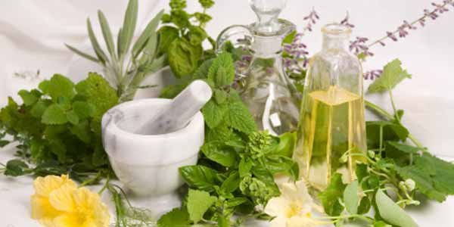
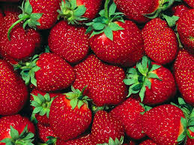
Reaction kinetics

Slide 54
KINETICS
Applications
Chemical reactions such as decomposition of medicinal compounds
Processes of drug absorption, distribution and elimination from the body
Shelf life determination.

Slide 55
Shelf life determination
Dalam penentuan “shelf life” dari suatu preparat, Uji dilakukan pada “active ingredient, the additives and the finished product” untuk menentukan:
Apakah dekomposisi akan terjadi
Jenis dari “decomposition”
Factor-faktor yang berpengaruh pada kecepatan dekomposisi seperto cahaya, udara, kelembaban, suhu dll.
Pengaruh zat tambahan pada formulasinya
Dimana kerusakan terjadi paling cepat.

Slide 56
Rate of Reaction
Mengekspresikan kecepatan reaksi:
Pengurangan kadar/konsentrasi pada setiap reaktan
Peningkatan kadar/konsentrasi dari produk per unit waktu
Jika C adalah kadar/konsentrasi, maka persamaan kecepatan reaksinya dapat dituliskan sbb:
Dimana: n=0,1 or 2 untuk “zero”, “first “& “second” order reactions
Definisi ORDE → jumlah eksponen dari term concentrasi dalam persamaan kecepatan konsentrasi.

Slide 57
Order of Reaction
Cara di mana laju reaksi bervariasi dengan konsentrasi reaktan
Kebanyakan proses yang melibatkan ADME dapat diperlakukan sebagai proses first- order
Beberapa proses degradasi obat dapat diperlakukan baik sebagai First atau zero order proses
Beberapa zat obat mematuhi proses kinetik Michaelis Menten → enzyme reaction

Slide 58
Zero order reaction
Pada tipe reaksi ini, n=o dan laju reaksi tidak tergantung pada konsentrasi zat yang bereaksi
The rate of change is constant.
Di sini, faktor selain konsentrasi reaktan merupakan faktor pembatas seperti solubility or absorption of light (photochemical reactions).

Slide 59
Zero order reaction (cont.)
Ketika kelarutan adalah faktor pembatas, hanya obat dalam larutan mengalami degradasi :
As the drug is consumed in the degradative reaction, more drug goes into solution until all solid (C) has reacted.
Until this has happened, the degradation process will not be dependent on the total conc. of drug but on the proportion in solution, thereby producing a zero order process.

Slide 60
Zero order reaction (cont.)
Zero order Equation:
C_{o}= konsentrasi awal dari reaktan,
k = reaction rate constant,
dt = perubahan waktu.

Slide 61
Zero order processes
Persamaan reaksi “zero order” (bentuk integrasinya):→ menghitung concentasi pada saat waktu tertentu (t)
C_{t}=conc. at time t, C_{o}=conc. at t=0.
Plot of C against t gives a straight line with slope of -k_{o}

Slide 62
Concentration versus time (Zero-order plot)
Conc
Slope = -k₀
Time

Slide 63
Reaction half-life (Zero-order)
Untuk reaksi orde nol, waktu untuk 50% reaksi, t_{½}, diberikan sebagai :

Slide 64
First Order Kinetics
n=1 dan laju reaksi tergantung pada konsentrasi suatu reaktan dalam formulasi.
C adalah konsentrasi dari yang tersisisa baik itu “un-decomposed”, “unabsorbed”, “yet to be distributed”, “metabolized” atau “excreted” pada waktu t
k adalah “first” order rate constant.

Slide 65
First Order Kinetics (cont.)
Bentuk Integrasi dari persamaan diatas adalah sbb:
Dalam penataan ulang dan dikonversi dalam log dengan basis 10 menjadi sbb:

Slide 66
Log concentration versus time
Log Conc.
Slope = -k/2.303
Time

Slide 67
Half Life = Waktu Paro = t_{1/2}
Waktu yang diperlukan agar obat utuh tinggal separo
Untuk Orde 1

Slide 68
Waktu Kadaluwarsa = Shelf life = t₉₀
Waktu dimana (C) mencapai 0.90 (C)₀ atau 10% dari (C)₀ mengalami dekomposisi (waktu dimana obat dapat dijual).
C = 0.9 C₀

Slide 69
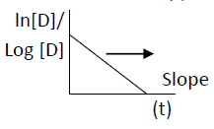
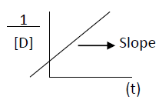
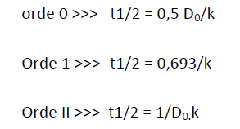
Hubungan antara konsentrasi (D) dan waktu (t)
Orde Nol
Orde Satu
Orde Dua

Slide 70
Apparent Zero Order Reaction Kinetics
Suspensi adalah kasus khusus dari orde nol kinetika, di mana konsentrasi obat dalam larutan tergantung pada kelarutannya.
Apabila obat dalam larutan terdekompos, kemudian yang berada di reservoir akan dilepaskan yang menyebabkan konsentrasi dari obat selalu konstan.
Konsentrasi yang efektif adalah saat terjadi keseimbangan kelarutan obat dalam formulasi pelarut pada suhu tertentu

Slide 71
Apparent Zero Order Reaction Kinetics (Cont.)
Biasanya, persamaan untuk reaksi dekomposisi adalah “first order”:
C=the conc. of drug remaining un-decomposed at time t
k=the known first order rate constant.

Slide 72
Apparent Zero Order Reaction Kinetics (Cont.)
When concentration is rendered constant by suspended particles offering replacement, then
thereby turning the first order rate law into;

Slide 73
Chemical instability
Akan muncul berupa;
Hilangnya potensi
Akumulasi dari produk-produk degradasi
Degradasi dari zat-zat tambahan yang bertanggung jawab terhadap stabilitas produk seperti: emulsifying agents, preservatives
Perubahan warna mencolok misalnya perubahan warna pada sediaan adrenalin meskipun sangat sedikit akan terjadi perubahan dalam konten adrenalin → tidak dapat diterima untuk pasien, apoteker, dokter dan perawat.

Slide 74
Solid state versus solution stability
Umumnya, reaksi kimia lebih mudah terjadi pada keadaan liquid dibanding dalam kondisi padat.
Masalah stabilitas yang serius lebih sering ditemui dalam obat-obatan cair , urutan stabilitas bentuk sediaan umumnya adalah sbb: larutan<suspensi <tablet.

Slide 75
Determination of Order of Reaction
Memakai “rate equation” – Data yang dikumpulkan dalam reaksi kinetik harus disubstitusikan ke dalam persamaan bentuk terintegrasi dari berbagai order reaksi.
Dari proses yang diuji akan dipertimbangkan mengikuti orde dimana nilai k yang dihitung menghasilkan nilai yang konstan pada batasan lerror experimen.

Slide 76
Determination of Order of Reaction..
Half life method – Untuk reaksi “zero order” atau “pseudo first order “, t ½ sebanding dengan konsentrasi awal reaktan (Co),
t½ untuk reaksi orde pertama adalah independen Co,
Graphical method – Untuk reaksi “zero order” atau “pseudo first order“, plot dari C vs. t adalah linear; sedangkan untuk reaksi “first order “, plot of log (Co-Ct) vs. t adalah linear.

Slide 77
Factors Affecting Rate of Reactions
The rate of reaction (degradation of pharmaceutical products) can be influenced
temperature,
moisture,
solvent (pH, dielectric constant, etc),
light (radiation),
catalysts,
oxygen and
concentration of reactant (s).

Slide 78
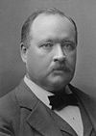
Temperature
Temperature – kebanyakan kecepatan reaksi kimia meningkat dengan kenaikan suhu hingga 2 sampai 3 kali dengan masing-masing 10 ° kenaikan suhu
Hubungan kecepatan reaksi dengan suhu diexpresikan oleh Arrhenius equation:

Slide 79
Arrhenius equation
Bentuk Logaritmiknya adalah sbb:
k adalah “rate of reaction”
A is a constant known as the frequency factor
E_{a} is the activation energy,
R is the gas constant (1.987 calories degK⁻¹mole⁻¹ OR 8.314 J degK⁻¹mole⁻¹)
T is the absolute temperature (K).

Slide 80
Arrhenius equation….
Plot of log k against 1/T gives a straight line with slope of –Ea/2.303R and intercept of log A.
For a reaction carried out at 2 diff. temp., (subtracting eqn. 1 from 2 gives:

Slide 81
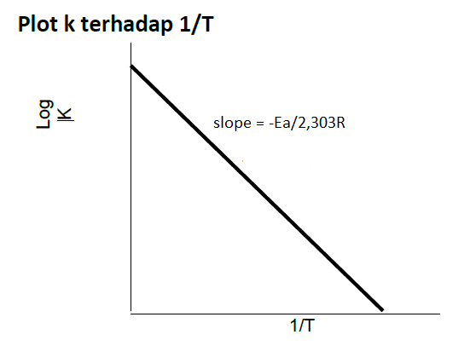

Slide 83
Plot of ln k₃ vs 1/T
Temp. (ºC) | T (ºK) | 1/T | 1/k_{exp} | Slope (Eq. 4.16)) | k_{exp} (M⁻¹ min⁻¹) | k₃ (M⁻¹ min⁻¹) | ln k₃
20 | 293 | 0.0034 | 287.95 | 2.4255 | 0.003473 | 5.69 x 10¹¹ | 27.06715
30 | 303 | 0.0033 | 286.94 | 2.3956 | 0.003485 | 5.75 x 10¹¹ | 27.07764
40 | 313 | 0.0032 | 353.74 | 2.6365 | 0.002827 | 6.44 x 10¹¹ | 27.19096
50 | 323 | 0.0031 | 439.37 | 2.5763 | 0.002276 | 8.19 x 10¹¹ | 27.43135
Slope = –Ea/R (for natural logarithmic (ln))
Slope = –Ea/2.303R (for logarithmic base 10 (log))

Slide 84
Activation Energy: Arrhenius Equation
The degradation of a new cancer drug follows first-order kinetics and has degradation rate constants of 0.0001 H⁻¹ at 60 ºC and 0.0009 H⁻¹ at 80 ºC. What is its Ea?
Please remember :

Slide 85
QUESTIONS
8. Analysis of the rate of degradation of a colourant in a multi-sulfa drug preparation shows the following results:
Assuming a first-order process, compute the activation energy and the value of K at 25 ºC
ºC | K
40 | 0.00011
50 | 0.00028
60 | 0.00082
70 | 0.00196

Slide 88
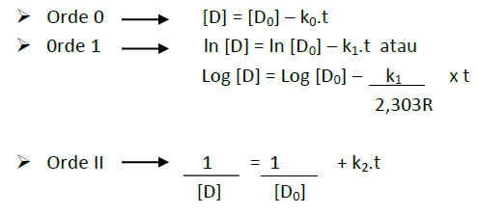

Slide 90
Alhamdulillah…..rehat dulu mari bermain mencari kupu-kupu dulu di taman…..(are you dreaming……..?
THANK YOU FOR YOUR ATTENTION

